Slide 1
现代密码学
Modern Cryptography
张方国
中山大学计算机学院
Office: Room 305, IM School Building
E-mail: isszhfg@mail.sysu.edu.cn
HomePage: https://cse.sysu.edu.cn/content/2460

Slide 2

第十八讲 DLP（一）
ElGamal密码体制
离散对数的算法
通用算法的复杂度下界
有限域
椭圆曲线
实际中的离散对数算法
ElGamal体制的安全性

Slide 3
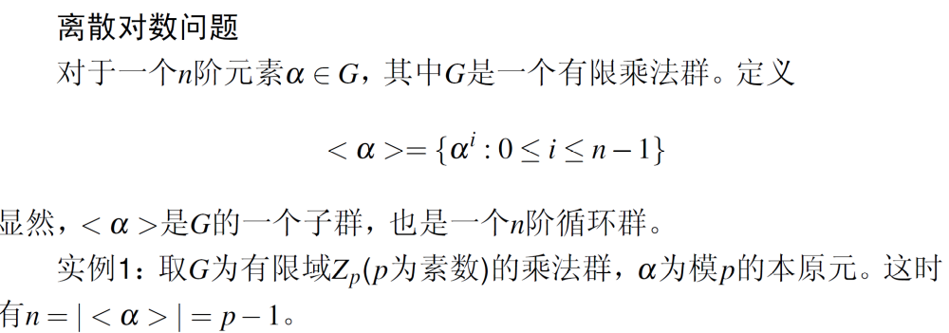

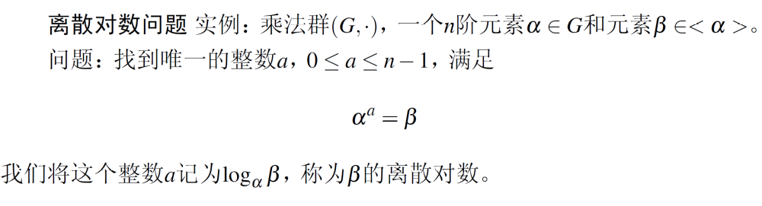
ElGamal密码体制

Slide 4
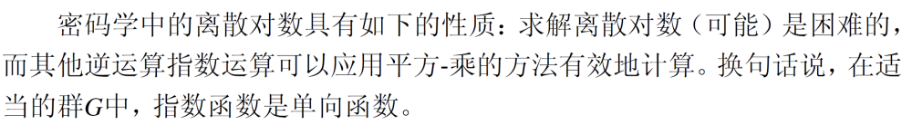
DLP密码体制
当一个群G满足如下性质时，可用于构造密码体制：
1，群元素可以（用计算机）紧致的表示；
2，群运算可以有效的执行；
3，DLP(给定 g, h=g^a, 计算a)是困难的。

Slide 5
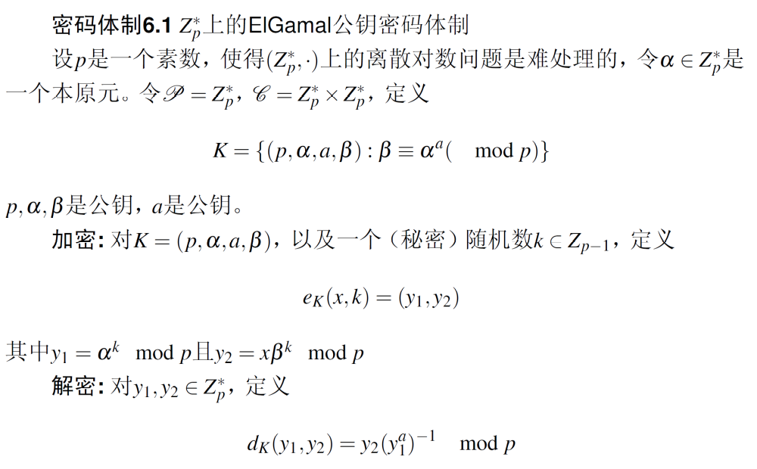
ElGamal密码体制

Slide 6
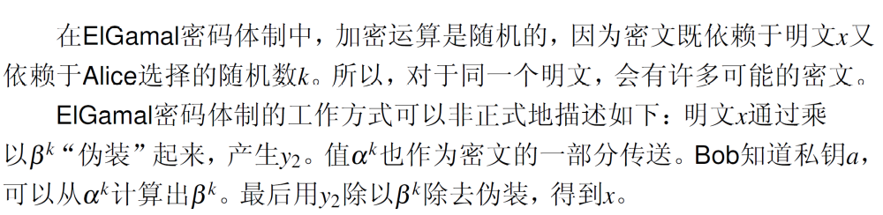
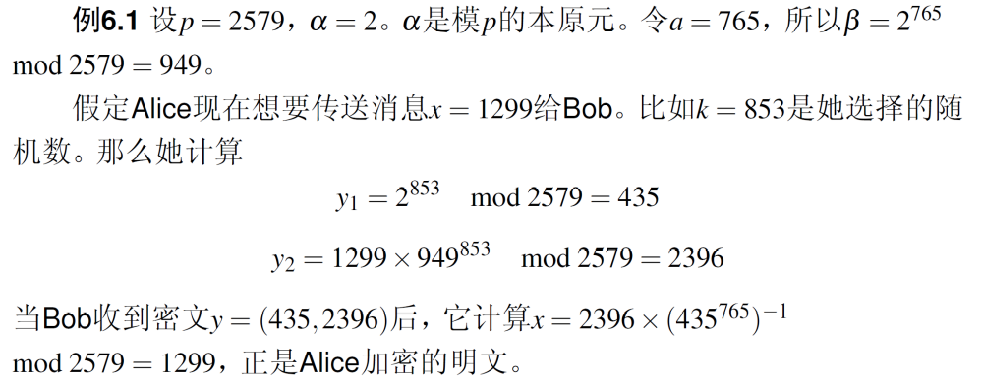
ElGamal密码体制

Slide 7
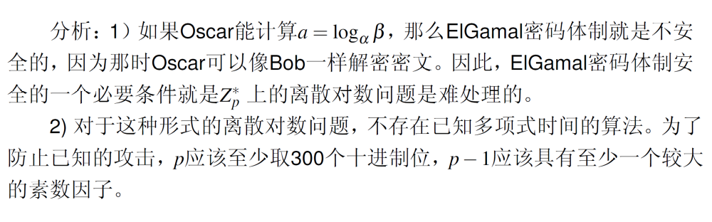
ElGamal密码体制

Slide 8
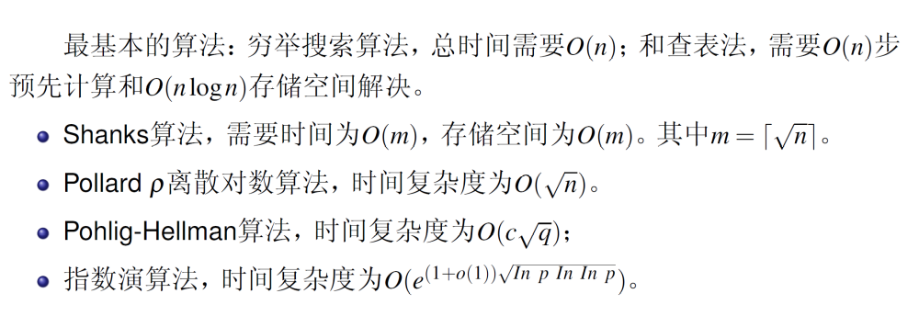
离散对数的算法

Slide 9
穷搜索方法

Slide 10
小步大步方法

Slide 11
Pohlig-Hellman方法

Slide 12
Pollard pho方法

Slide 13
指标计算（指数演算）法

Slide 14
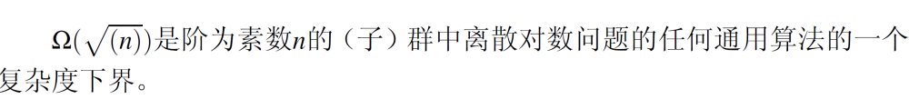
通用算法复杂度下界

